Slide 1

GALIONS
Un service pour les Lions Clubs de la Zone 21

Slide 2

Depuis 2011, la propension du Belge à soutenir de bonnes causes n’a jamais été aussi grande qu’aujourd’hui.
Pas moins de 8 Belges sur 10 trouvent qu’un don contribue à un monde meilleur, la philanthropie est même un devoir moral pour 54% d’entre eux
6 sur 10 ont joint les actes à la parole en 2016. C’est ce que révèlent le Baromètre et l’Index de la Philanthropie que la Fondation Roi Baudouin a réalisés

Slide 3

En 2014, les belges ont légué pas moins de …..
94.000.000 €
Ils ont fait des donations pour
249.000.000 €

Slide 4


























Il est possible de léguer à…

Slide 5

Alors pourquoi ne pas léguer au ..

Slide 6

Galions est né d’une information radio :
Le principal bénéficiaire de legs en Belgique est
La SRPA, la société royale de protection des animaux

Slide 7









ALORS, Pourquoi nos œuvres n’en bénéficieraient elles pas ?

Slide 8
GALIONS a été mis en place en 2010
Par les Lions Clubs de la Zone 21
Aubel, Aubel Bocages, Eupen, Hautes-Fagnes, Limbourg en duché
Il est ouvert aux trois autres clubs de la zone

Slide 9
GALIONS a pour objectif
De récolter des fonds au profit des œuvres des clubs qui en sont les membres
De leur permettre de bénéficier de legs même s’ils ne sont pas en asbl

Slide 10

GALIONS n’est donc pas un concurrent des clubs de la zone, il n’est qu’un outil mis à leur disposition pour des récoltes de fonds
Par la promotion notamment du leg en duo, qui a permis la création du centre de jour des Alizés à Membach ( LC Aubel)

Slide 11
GALIONS a édité une plaquette, avec édition francophone et édition germanophone
Distribuée notamment dans les études notariales
Ou sur simple demande de tout intéressé
Un exemplaire pour belle-maman ou tante Adèle ?

Slide 12
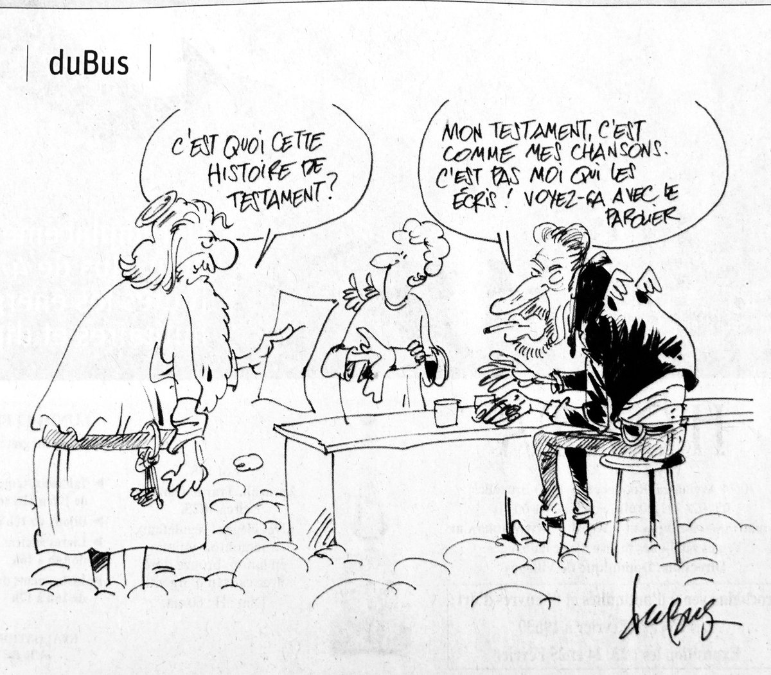
La formule est particulièrement souple :
Le testateur peut préciser qu’il souhaite que son leg soit attribué à une action sociale du club qu’il désigne
Ou laisser le choix au CA de GALIONS, composé de représentants des clubs membres de l’association

Slide 13
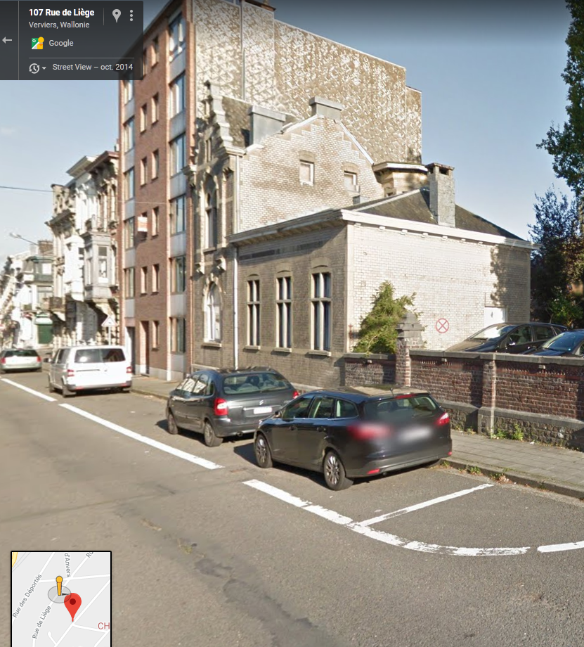
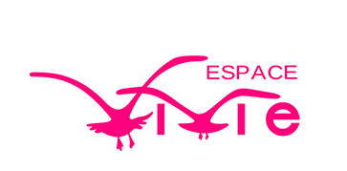
GALIONS a ainsi pu aider l’asbl VIVIE, que les clubs de la zone, à l’unanimité avaient décidé de soutenir

Slide 14

KEKSAKOUT ?
GALIONS ne coûte ( presque ) rien : 75 € par an et par club, dans les circonstances présentes
La plaquette a été éditée grâce à une aide initiale de la Zone et à quelques sponsors
Pas de rémunération pour les administrateurs

Slide 15


Tout va donc bien dans le meilleur des mondes ?
Non, parce qu’à ce jour, nous n’avons pas encore hérité
Non, parce que petit à petit, GALIONS est oublié par les clubs et les membres
Non, parce que GALIONS est inconnu des nouveaux membres

Slide 16

GALIONS a besoin de notoriété et de projets
Les membres des clubs doivent faire sa publicité

Slide 17

GALIONS a besoin de notoriété et de projets
Nous devons réfléchir à d’autres pistes, permettant de trouver d’autres financements

Slide 18
Une piste …
L’admission de GALIONS Asbl au titre d’organisme agréé par le spf Finances pour recevoir des dons déductibles
GALIONS serait alors l’intermédiaire des dons effectués par des privés et par des entreprises
L’étude de faisabilité est en route, mais
  Il faudra sans doute que chaque club précise à GALIONS quelle sera l’œuvre à laquelle les fonds seront attribués
  Cela impliquera des tâches de secrétariat et de comptabilité en supplément

Slide 19
GALIONS est un moyen de financement pour les actions sociales de la zone et des clubs, pour ne pas avoir à regretter qu’en fin de compte….

Slide 20
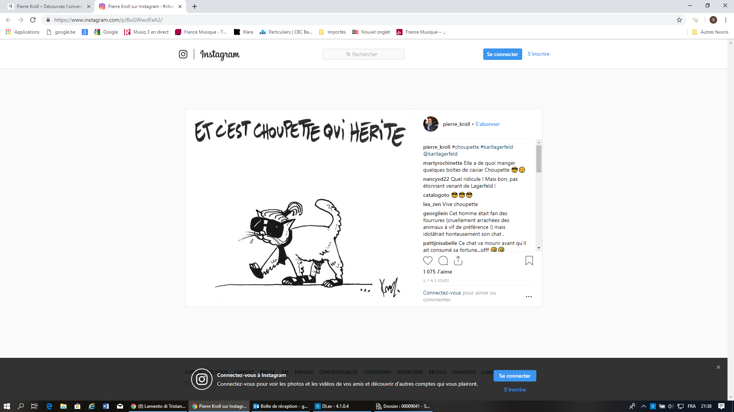

Slide 21
QUESTIONS’ TIME

